Slide 1
Масс-спектрометрия:
теоретические основы
Делаем
науку лучше
вместе с Agilent

Slide 2
Компания Agilent Technologies поддерживает тесную связь
с образовательным сообществом и готова делиться имеющимися
у нее информационными материалами.
Данная презентация была создана компанией Agilent исключительно в учебных целях.
Прежде чем использовать изображения, схемы или графики в каких-либо других целях, свяжитесь
с компанией Agilent.

Slide 3
Введение
Масс-спектрометрия (МС) — метод аналитической химии для качественного
и количественного определения химических веществ в анализируемой пробе (аналите) с помощью измерения соотношения массы к заряду и интенсивности сигнала ионов в газовой фазе.
Масс-спектр — это график интенсивности сигнала ионов в зависимости от отношения массы к заряду (отношения m/z). Наблюдаемые в масс-спектрах массы молекулярного иона и фрагментов используются для определения химического состава или изотопного распределения соединения. Эти сведения используют для выяснения химической структуры молекул, например пестицидов или пептидов.
Метод масс-спектрометрии основан на ионизации химических соединений
с целью образования заряженных молекул или фрагментов молекул
и измерения их соотношения массы к заряду.
Источник: Wikipedia

Slide 4
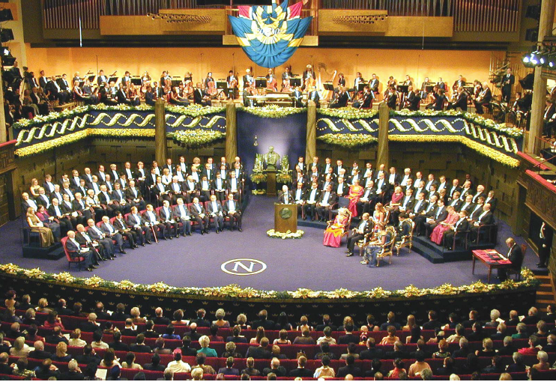
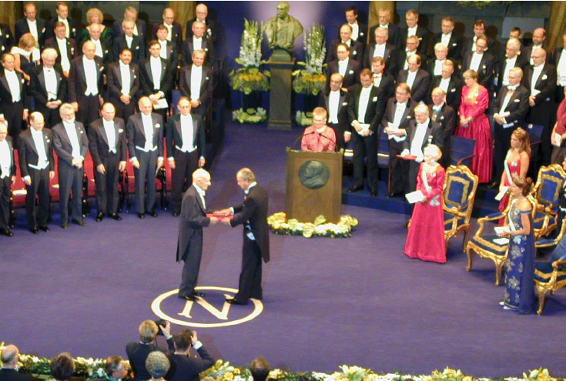
Введение
Технология, удостоенная Нобелевской премии
Джон Фенн (John Fenn) и Коити Танака (Koichi Tanaka) получили Нобелевскую премию по химии в 2002 году за разработку двух «мягких» методов ионизации:
Метод ионизации распылением в электрическом поле, д-р Фенн
«Мягкая» лазерная десорбция, д-р Танака
Стокгольмский концертный зал, Швеция, декабрь 2002
Король Швеции вручает диплом Нобелевской премии д-ру Фенну
Notes:
Третий лауреат по химии 2002 года, д-р Курт Вютрих (Kurt Wüthrich), получил премию за разработку методов идентификации и структурного анализа биологических макромолекул.

Slide 5
Содержание
Введение
  Базовые соображения
  Виды масс в масс-спектрометрии
  Основные этапы
Принцип работы
  Методы ионизации
    Электронный удар
    Химическая ионизация
    Методы ионизации для разных видов проб (ЖХ-МС)
    Ионизация распылением в электрическом поле
    Химическая ионизация при атмосферном давлении
    Фотоионизация при атмосферном давлении
    Многорежимная ионизация
    Матрично-активированная лазерная десорбция/ионизация (МАЛДИ)
    Индуктивно связанная плазма (ИСП)
Принцип работы
  Масс-анализатор
    Одноквадрупольный
    Трехквадрупольный
    Ионная ловушка
    Времяпролетный
Результаты
  Масс-спектр
  Сравнение одноквадрупольного и времяпролетного (TOF) масс-анализаторов
  Многозарядные ионы и деконволюция пиков
Дополнительная информация
Интернет-страница обучающих материалов Agilent
Публикации

Slide 6
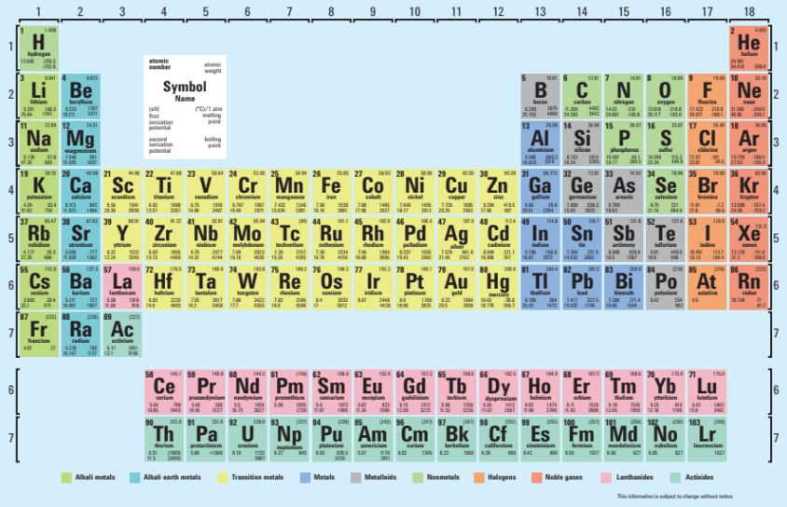
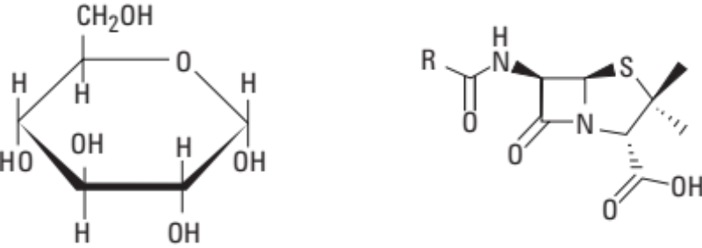
Введение
Базовые соображения
Элементы можно точно идентифицировать по массе. Масс-спектрометрия — это аналитический метод, подразумевающий измерение молекулярной или атомной массы.
Химические соединения, состоящие из различных элементов, можно различать по их массе.
Глюкоза C₆H₁₂O₆
М: 180,1559 г/моль
Пенициллин C₁₆H₁₈N₂O₄S
Молекулярная масса (М):
334,39 г/моль
Источник: Периодическая таблица элементов,
плакат SI-0186
Содержание

Slide 7
Введение
Виды масс в масс-спектрометрии
Средняя масса молекулы вычисляется путем сложения средних атомных масс элементов, входящих в ее состав.
Средняя масса молекулы воды (H₂O): 1,00794 + 1,00794 + 15,9994 = 18,01528 Da
Моноизотопная масса — это масса, рассчитываемая суммированием масс покоя в основном состоянии для несвязанного основного (присутствующего
в наибольшем содержании) изотопа каждого элемента вместо усреднения массы по изотопному составу. Моноизотопная масса обычно выражается в универсальных атомных единицах массы.
Точная масса (или точно измеренная масса) — это экспериментально измеренная масса, которая позволяет определить элементный состав. Для молекул с массой менее 200 а. е. м. точность измерения массы на уровне 5 ppm часто достаточна для однозначного определения элементного состава.
Источник: Wikipedia
Содержание

Slide 8
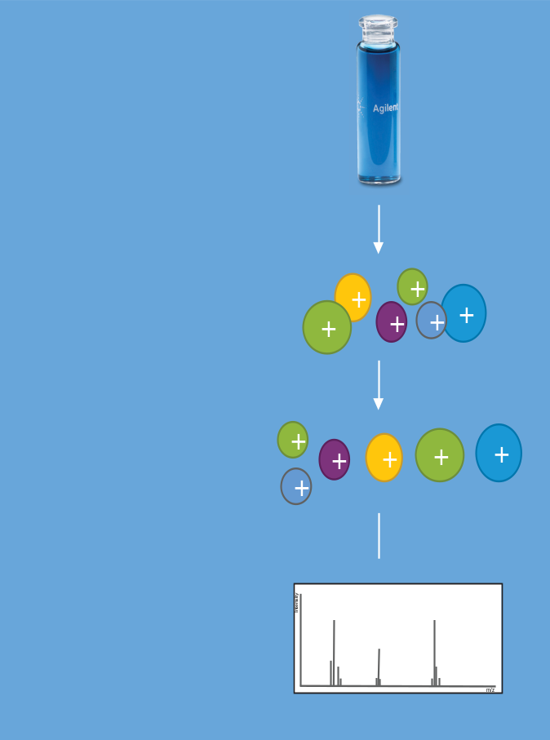
Введение
Основные этапы
Обычная последовательность операций
в масс-спектроскопии:
Проба (твердое вещество, жидкость или газ) ионизируется.
При ионизации молекулы пробы могут распасться на заряженные фрагменты
Ионы разделяются в зависимости от их соотношения массы к заряду (m/z).
Ионы регистрируются прибором, способным регистрировать заряженные частицы (например, электронным умножителем).
Результаты отображаются в виде спектра относительной интенсивности сигнала
в зависимости от соотношения m/z.
Идентификация проводится посредством сопоставления известных масс с измеренными или на основании характеристических картин фрагментации.
Проба
Ионизация (режим положительных или отрицательных ионов)
Управление движением ионов в зависимости от их отношения массы
к заряду (или размера
к заряду)
Обнаружение
Содержание

Slide 9
Принцип работы
Ионизация
Перед собственно масс-спектральным анализом проба должна быть ионизирована в источнике ионов.
Ввод газообразных проб:
Ионизация электронным ударом (EI, ЭИ)
Химическая ионизация (CI, ХИ)
Ввод жидких проб:
Ионизация распылением в электрическом поле (ESI, ИРЭП)
Химическая ионизация при атмосферном давлении (APCI, ХИАД)
Фотоионизация при атмосферном давлении (APPI, ФИАД)
Многорежимная ионизация (MMI)
Матрично-активированная лазерная десорбция/ионизация (MALDI, МАЛДИ)
Ионизация в индуктивно связанной плазме (ICP, ИСП)
Содержание

Slide 10
Принцип работы
Ионизация
Полярность аналитов определяет выбор источника ионов.
100 000
ИРЭП Ионизация распылением
в электрическом поле
ФИАД Фотоионизация при
атмосферном давлении
ХИАД Химическая ионизация
при атмосферном давлении
ГХ-МС Газовая хромато-масс-
спектрометрия
ИРЭП
ФИАД
Молекулярная масса
ХИАД
ГХ-МС
10
неполярный
сильно полярный
Полярность аналита
Содержание

Slide 11
Принцип работы
Ионизация электронным ударом (ЭИ)
Ионизация электронным ударом (ЭИ) — хорошо отработанный и наиболее распространенный метод ионизации в сочетании с газовой хроматографией (ГХ).
Молекулы, выходящие из газового хроматографа, бомбардируют пучком электронов (с энергией 70 эВ), что приводит к отрыву электрона от молекулы с образованием заряженного иона.
CH₃OH + 1 электрон → CH₃OH^{+•} + H •
При ионизации электронным ударом обычно образуются однозарядные молекулярные ионы
и фрагментные ионы (фрагменты исходных молекул), которые используются для выяснения
строения молекул.
CH₃OH^{+•} → CH₂OH⁺ + H• или CH₃OH^{+•} → CH₃⁺ + OH•
Электронный умножитель или фотоумножитель регистрирует разделенные по соотношению m/z ионы.
Получаемый в результате масс-спектр представляет собой зависимость интенсивности сигнала
от соотношения m/z.
Молекулярный ион
Фрагментный ион
Содержание

Slide 12
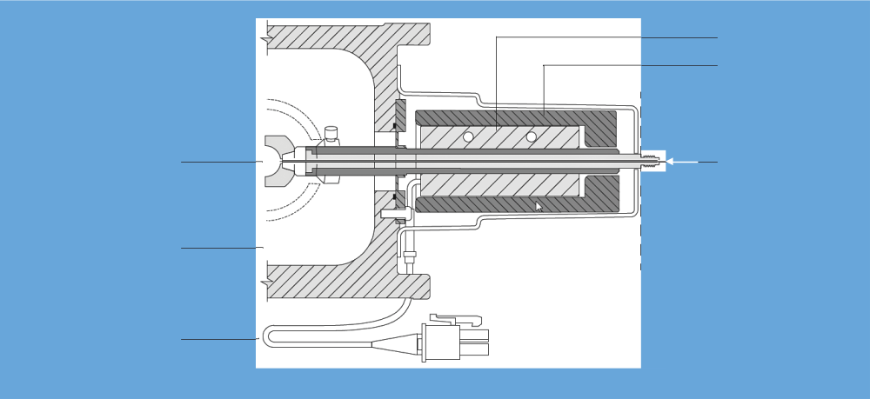
Принцип работы
Ионизация электронным ударом (ЭИ)
Интерфейс газового хроматографа и масс-спектрометра функционирует при высокой температуре.
Рубашка нагревателя
Термоизоляция
Ионизационная камера
Колонка
Камера масс-анализатора
МС
Термостат ГХ
Нагревательный элемент с термодатчиком
Конец колонки входит в ионизационную камеру на 1–2 мм.
EI стык ГХ/МС. Источник: Трехквадрупольные приборы ГХ-МС Agilent серии 7000: Руководство по эксплуатации (стр. 46)
Содержание

Slide 13
Принцип работы
Химическая ионизация (ХИ)
При ионизации электронным ударом происходит непосредственная передача кинетической энергии электрона молекуле аналита.
При химической ионизации перенос энергии происходит через посредство промежуточного химического агента. В особенности это относится к химической ионизации в режиме положительных ионов. В методе PCI источник ионов заполнен газом-реагентом, который ионизируют, и образующиеся ионы газа-реагента взаимодействуют с аналитом.
В качестве газа-реагента обычно применяются: метан, изобутан и аммиак.
Особенности ионизации и фрагментации аналита зависят от применяемого газа-реагента.
Основные химические процессы при использовании метана:
CH₄ + e⁻ → CH₄⁺, CH₃⁺, CH₂⁺ Газ-реагент ионизируется электронами, попадающими в источник ионизации.
CH₄ + CH₄⁺ → CH₅⁺, CH₃•
CH₂⁺ + CH₄ → C₂H₄ ⁺ + H₂
CH₂⁺ + CH₄ → C₂H₃⁺ + H₂⁺H•
CH₃⁺ + CH₄ → C₂H₅⁺ + H₂
C₂H₃⁺ + CH₄ → C₃H₅⁺ + H₂
Содержание
Подробнее см. в примечаниях
Notes:
Пошаговое описание реакций в газовой фазе дано для наглядности — фактически все процессы протекают одновременно.
Особенности ионизации и фрагментации аналита зависят от выбранного газа-реагента.

Slide 14
Принцип работы
Ионизация — учет особенностей проб (ЖХ-МС)
ИРЭП
Летучесть не требуется
Предпочтительный метод для неустойчивых к нагреванию аналитов
Ионы образуются
в растворе
ХИАД
Требуется некоторая летучесть
Аналиты должны быть термически стабильными
Ионы образуются
в газовой фазе
ФИАД
Возможно образование многозарядных ионов
Требуется некоторая летучесть
Аналиты должны быть термически стабильными
Ионы образуются
в газовой фазе
Образуются только однозарядные ионы
Образуются только однозарядные ионы
Многие соединения успешно ионизируются при использовании всех трех способов. Для ионизации неполярных молекул, которые не могут быть ионизированы методом ИРЭП, применяются методы ХИАД и ФИАД.
Содержание

Slide 15
Принцип работы
Ионизация — учет особенностей проб (ЖХ-МС)
ИРЭП
Образование ионов в растворе (например, катехоламин, сульфатные конъюгаты (анионные органосульфаты), четвертичные амины)
Соединения, содержащие гетероатомы (например, карбаматы, бензодиазепины)
Соединения, присутствующие
в растворе в виде многозарядных ионов (например, белки, пептиды, олигонуклеотиды)
ХИАД
Соединения со средними величинами молекулярной массы
и средней полярностью (например, полициклические ароматические углеводороды, полихлорированные бифенилы, жирные кислоты, фталаты, спирты)
Соединения, содержащие гетероатомы (например, карбаматы, бензодиазепины)
Неполярные соединения, которые
не могут быть ионизированы методом ИРЭП
ФИАД
Соединения со средними величинами молекулярной массы
и средней или низкой полярностью (например, полициклические ароматические углеводороды, полихлорированные бифенилы, жирные кислоты, фталаты, спирты)
Соединения, содержащие гетероатомы (например, карбаматы, бензодиазепины)
Неполярные соединения, которые
не могут быть ионизированы методом ИРЭП
Содержание

Slide 16
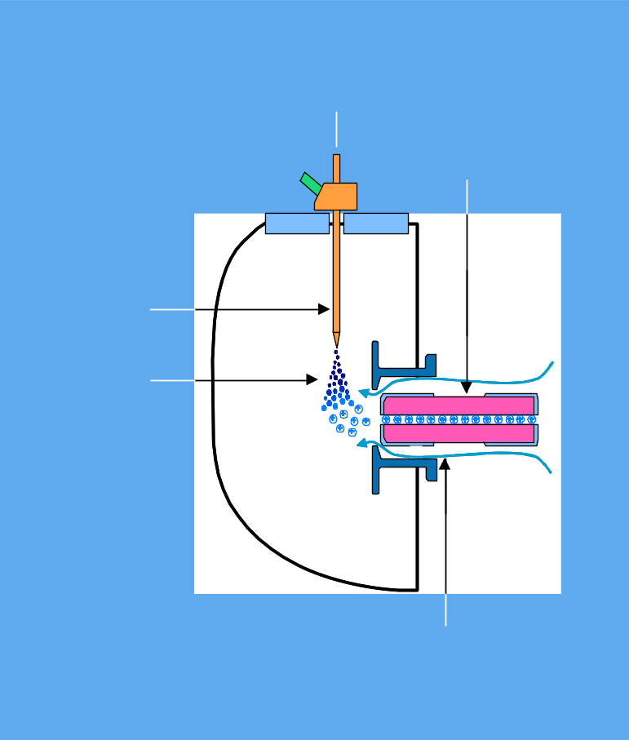
Принцип работы
Ионизация распылением в электрическом поле (ИРЭП)
Ионизация распылением в электрическом поле (ИРЭП) — «мягкий» метод ионизации.
Поступающий из жидкостного хроматографа элюент распыляется в распылительной камере при атмосферном давлении в присутствии сильного электростатического поля и нагретого газа-осушителя. Электростатическое поле создается между распылителем, который заземлен в этой схеме, и капилляром, к которому приложено высокое напряжение.
Подходит для:
Небольших молекул (глюкоза) и крупных биомолекул (белки, олигонуклеотиды)
Образование многозарядных ионов при ионизации распылением в электрическом поле позволяет исследовать крупные молекулы (-> Деконволюция)
Входной порт для вещества
из ВЭЖХ-хроматографа
Капилляр
Распылитель
Распыленный растворитель
Нагретый газ-осушитель
Ионный источник ИРЭП
Источник: Руководства по основам ЖХ-МС (стр. 22)
Содержание

Slide 17
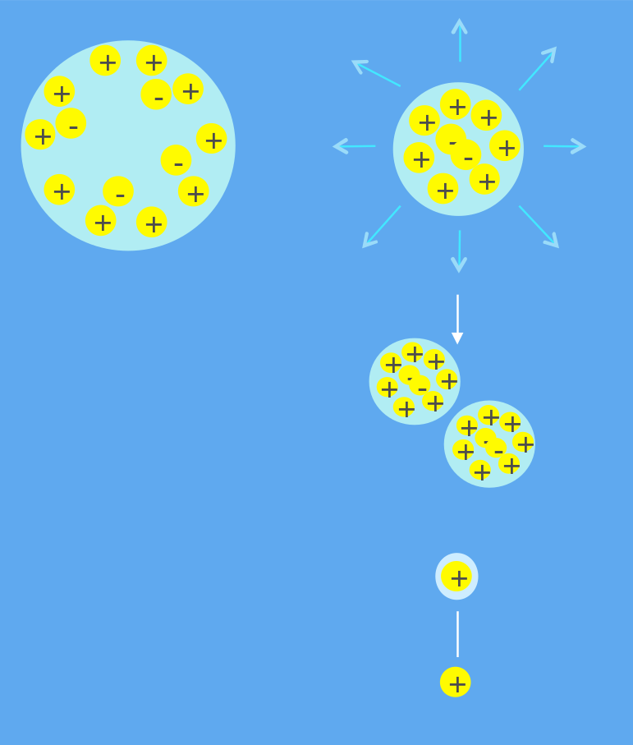
Принцип работы
Процесс ионизации распылением в электрическом поле (ИРЭП)
От заряженной капли к индивидуальным ионам аналита
С помощью распылителя образуются капли одинакового размера.
Заряженные капли притягиваются к диэлектрическому капилляру. Поток нагретого азота, окружающий капилляр, обеспечивает испарение капель. Этот процесс называется десольватацией.
Капли продолжают уменьшаться до тех пор, пока сила электростатического (кулоновского) отталкивания
не превзойдет силы когезии капли, в результате чего капли «взрываются».
Этот процесс, обуславливаемый сильными электрическими полями на поверхности микрокапель, повторяется до тех пор, пока ионы аналита не окажутся
в газовой фазе в полностью десольватированном состоянии. Такой процесс называется ионным испарением.
Испарение
Кулоновский взрыв
Кластерный ион с молекулами растворителя
Ион аналита
Содержание

Slide 18
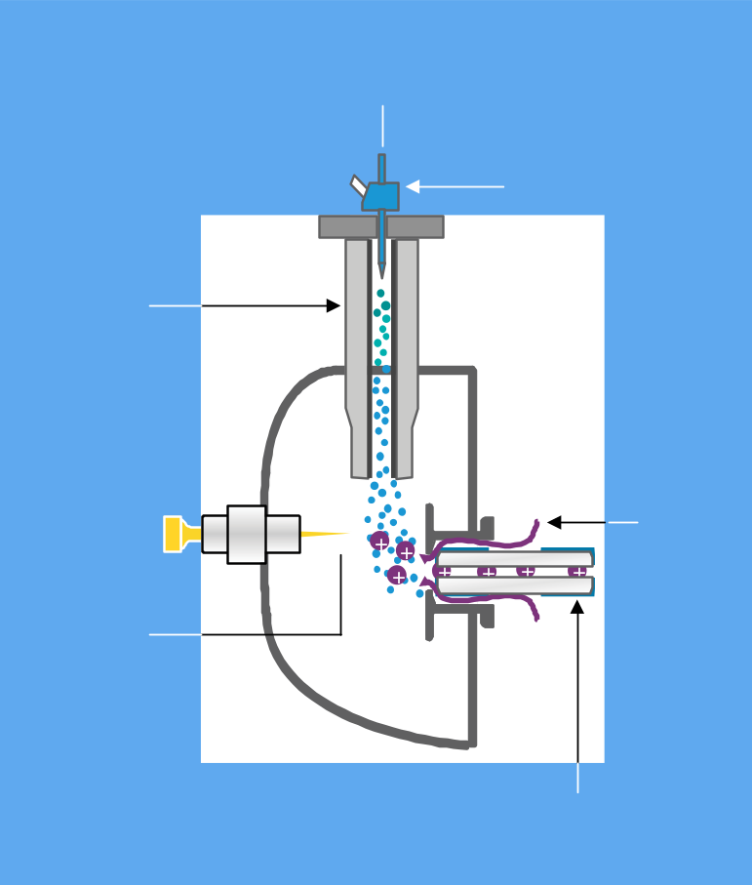
Принцип работы
Химическая ионизация при атмосферном давлении (ХИАД)
Химическая ионизация при атмосферном давлении — это процесс химической ионизации
в газовой фазе. Поэтому необходимо, чтобы аналит находился в газовой фазе.
Элюент из жидкостного хроматографа направляется в распылительную иглу, где он превращается в мелкодисперсный аэрозоль.
Капли полностью испаряются в керамической трубке, нагреваемой примерно до 400–500 °C.
Подходит для:
Молекул с массой менее 1 500 а. е. м.
Не слишком полярных и неполярных соединений (обычно анализируемых методом нормально-фазовой хроматографии)
Входной порт для вещества
из ВЭЖХ-хроматографа
Распылитель
Испаритель (Нагреватель)
Газ-осушитель
Игла для поджига коронного разряда
Капилляр
Ионный источник ХИАД
Источник: Руководства по основам ЖХ-МС (стр. 27)
Содержание

Slide 19
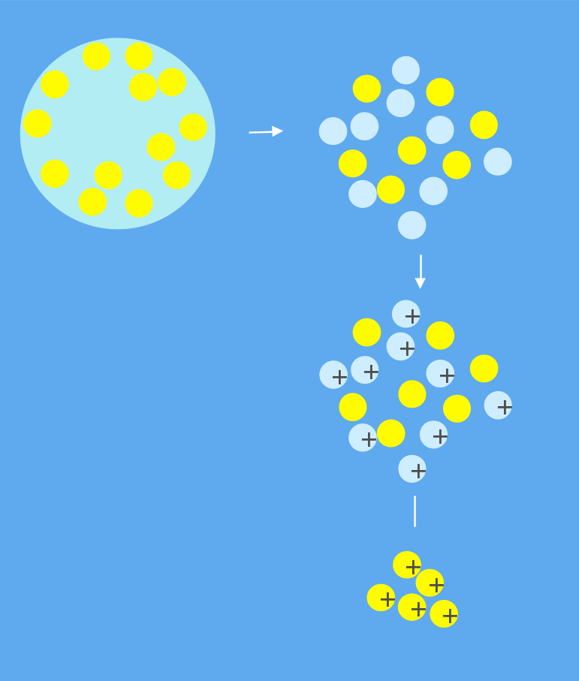
Принцип работы
Процесс химической ионизации при атмосферном давлении (ХИАД)
На рисунке показаны процессы испарения и ионизации в методе ХИАД.
Обратите внимание, что аналит ионизируется только после его испарения и ионизации молекул газа-реагента.
Затем газ-реагент передает заряд аналиту.
При ионизации по методу ХИАД
в основном образуются однозарядные ионы, однако возможно получение
и двухзарядных ионов, если несущие заряд фрагменты далеко разнесены (обычно отделены друг от друга гидрофобным участком).
Испарение
Пары
Образование заряженного газа-реагента
Перенос заряда
на аналит
Ионы аналита
Содержание
Подробнее см. в примечаниях
Notes:
Для работы в режиме положительных ионов растворитель должен отдавать протон, при этом аналит должен иметь более высокое сродство к протону,
чем газ-реагент. Например, в качестве подвижной фазы обычно используется смесь ацетонитрила с водой, но ацетонитрил не является протонным растворителем (т. е. не способен отдать протон), а вода в газовой фазе — очень сильное основание. Поэтому для применения метода ХИАД в режиме положительных ионов смесь ацетонитрила с водой не лучший выбор.
Для применения метода ХИАД в режиме отрицательных ионов аналит должен быть способен отщеплять протон или захватывать электрон.
Метод ХИАД можно рассматривать как процесс испарения аналита
с последующей ионизацией.

Slide 20
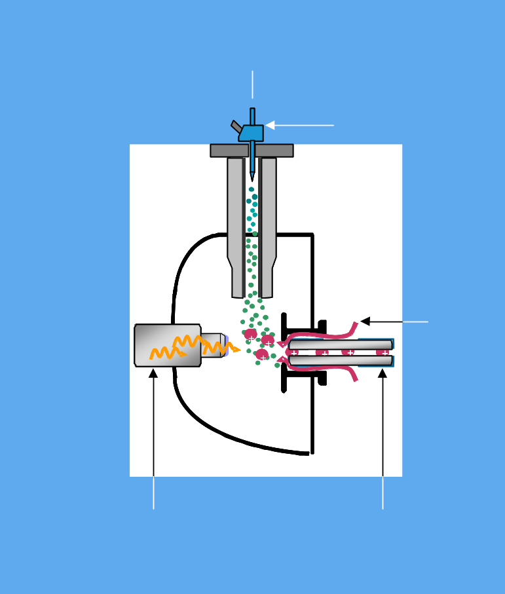
Принцип работы
Фотоионизация при атмосферном давлении (ФИАД)
В методе ФИАД элюент из жидкостного хроматографа направляется в распылительную иглу, где он превращается в мелкодисперсный аэрозоль.
Капли полностью испаряются в нагреваемой керамической трубке.
Для ионизации молекул пробы получаемая смесь газов/паров облучается УФ-излучением криптоновой лампы. После этого ионы аналита направляются в капилляр.
Метод ФИАД пригоден для большинства соединений, обычно анализируемых методом ХИАД. Доказано, что метод ФИАД особенно полезен для анализа неполярных ароматических соединений.
Входной порт для вещества
из ВЭЖХ-хроматографа
Распылитель
Испаритель (Нагреватель)
hυ
Газ-осушитель
УФ-лампа
Капилляр
Ионный источник ФИАД
Источник: Руководства по основам ЖХ-МС (стр. 29)
Содержание

Slide 21
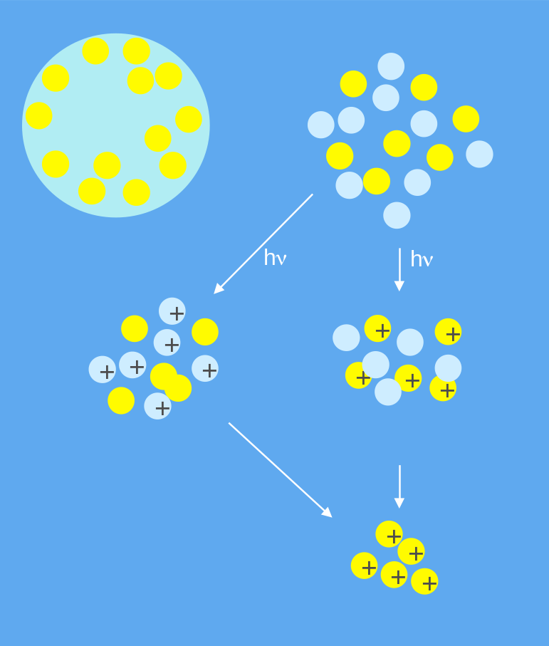
Принцип работы
Процесс фотоионизации при атмосферном давлении (ФИАД)
На рисунке показаны процессы испарения
и ионизации в методе фотоионизации.
Методы ФИАД и ХИАД похожи, только в методе ФИАД лампа заменяет зажигаемый с помощью иглы коронный разряд. Для улучшения процесса фотоионизации в методе ФИАД часто используется дополнительный растворитель или модификатор подвижной фазы, называемый допантом (D).
Непосредственный процесс ФИАД:
ФИАД с использованием допанта:
Испарение
Пары
Допант подвергся фотоионизации и выступает в качестве газа-реагента
Фотоионизация аналита
Ионы аналита
Содержание
Подробнее см. в примечаниях
Notes:
Непосредственный процесс ФИАД:
Молекула аналита М ионизируется до молекулярного иона M^{•+}. (Если потенциал ионизации молекулы аналита ниже энергии фотона).
Молекулярный ион M^{•+} может присоединить атом водорода с образованием иона [M+H]^{+.}
^{hυ…Фотон}
^{S…Молекула растворителя}
ФИАД с использованием допанта:
Фотоионизируемый допант находится в избытке, что приводит к большому количеству ионов D^{•+}. Молекула аналита М ионизируется в результате переноса протона от допанта диффузантом или растворителя. Ион допанта D^{•+} ионизирует молекулу аналита М в результате переноса электрона.

Slide 22
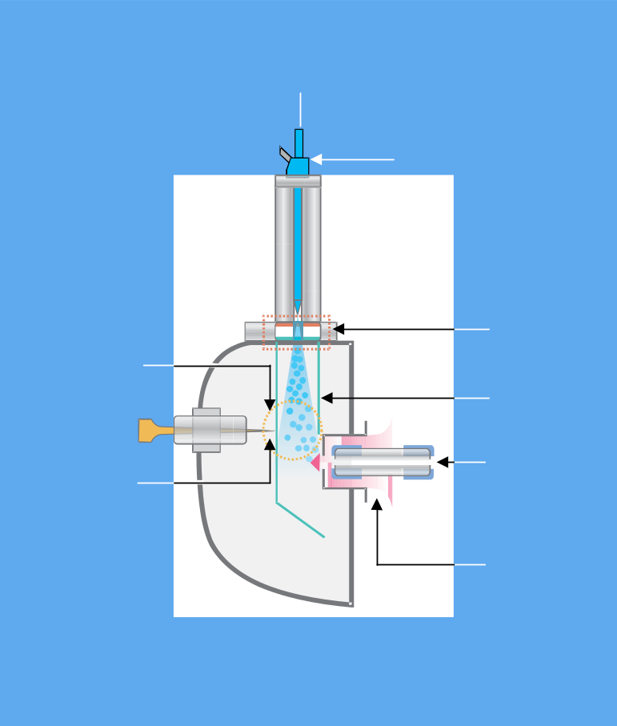
Принцип работы
Многорежимная ионизация (MMI)
Многорежимный источник — это источник ионов, который может работать в трех режимах:
ХИАД
ИРЭП
ХИАД и ИРЭП одновременно
В нем присутствуют две электрически изолированные зоны, оптимизированные соответственно для режимов ИРЭП и ХИАД.
При совместном использовании режимов ИРЭП
и ХИАД ионы, образующиеся по обоим механизмам, поступают в капилляр и одновременно анализируются масс-спектрометром.
Метод MMI удобен для скрининга неизвестных соединений или работы с пробами, содержащими смесь соединений, часть которых хорошо ионизируется методом ИРЭП, а другие —
методом ХИАД.
Входной порт для вещества
из ВЭЖХ-хроматографа
Распылитель
Зона ИРЭП
Зона ХИАД
Теплоизоли-
рующая рубашка
Игла для поджига коронного разряда
Капилляр
Газ-осушитель
Многорежимный ионный источник
Источник: Руководства по основам ЖХ-МС (стр. 30)
Содержание

Slide 23
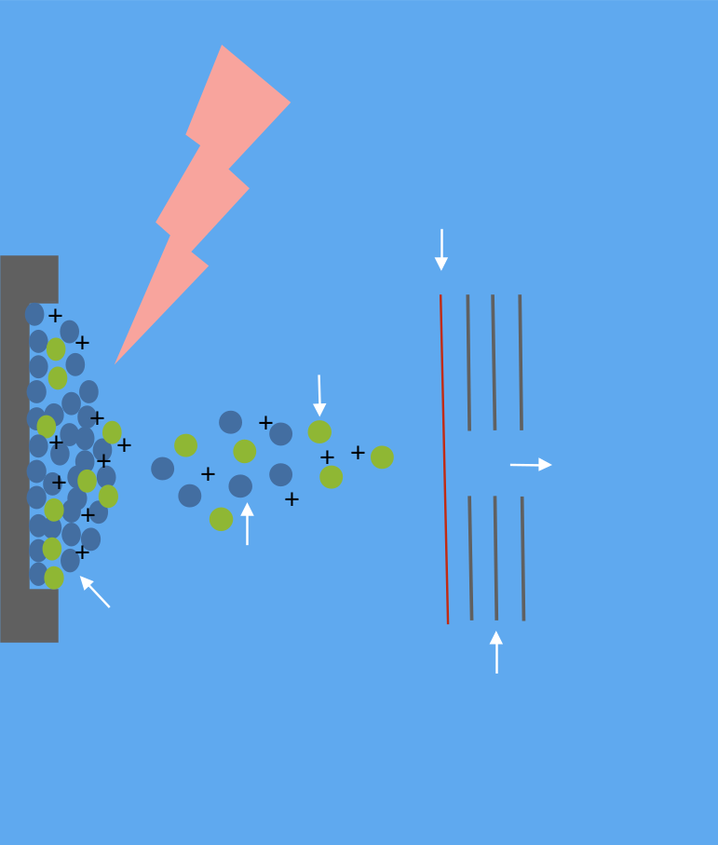
Принцип работы
Матрично-активированная лазерная десорбция/ионизация (МАЛДИ)
Матрично-активированная лазерная десорбция/ионизация (МАЛДИ) — «мягкий» метод ионизации.
Проба смешивается с матрицей и наносится на металлическую подложку.
Проба облучается импульсным лазером,
что вызывает абляцию и десорбцию.
Молекулы аналита ионизируются в горячем факеле уносимых газов.
Образовавшиеся ионы ускоряются электрическим полем в масс-спектрометр.
Подходит для:
Биомолекул (ДНК, белки, сахара)
Крупные органические молекулы (полимеры)
Лазерный луч
Сетчатый вытягивающий электрод
Ион аналита
к масс-спектрометру
Ион матрицы
Пятно смеси аналита и матрицы на мишени для МАЛДИ
Фокусирующие линзы
Содержание

Slide 24
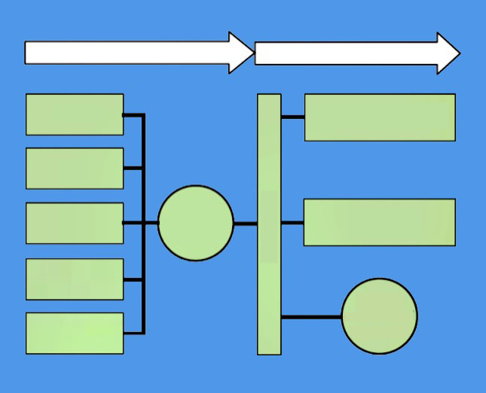
Принцип работы
Ионизация в индуктивно связанной плазме (ИСП)
В приборах с индуктивно-связанной плазмой используется плазменный источник,
в котором энергия подводится электрическими токами, возникающими вследствие электромагнитной индукции
(т. е. под действием переменного магнитного поля). Плазма обладает большой энергией,
что разлагает молекулы до атомных ионов.
Есть разные типы геометрии ИСП, которые могут быть использованы совместно
с различными технологиями:
ИСП-АЭС Атомно-эмиссионная
спектроскопия
ИСП-ОЭС Оптико-эмиссионная
спектроскопия
ИСП-МС Масс-спектрометрия
ИСП-РИТ Реактивное ионное травление
Разделение
Обнаружение
ВЭЖХ
Дополнительный прибор для органической масс-спектрометрии
ГХ
Капиллярный электрофорез
Дополнительный детектор (детекторы) стандартного типа
Интерфейс
ИСП-МС
Фракционирование
в потоке при
наличии поля
Дополнительный детектор (детекторы) стандартного типа
Другое
На принципиальной схеме показана взаимосвязь различных компонентов комбинированной системы
ИСП-МС
Содержание
Источник: Wikipedia

Slide 25
Принцип работы
Масс-анализатор
После ионизации и переноса ионов аналит попадает в масс-анализатор.
Масс-спектрометр измеряет сигналы ионов, формируя масс-спектр, с помощью которого идентифицируют вещество, получая ценную информацию о его молекулярной массе, структуре, а также количестве.
Типы масс-анализаторов:
Одноквадрупольный (SQ)
Трехквадрупольный (QQQ)
Времяпролетный (TOF)
Ионная ловушка (IT)
Содержание

Slide 26
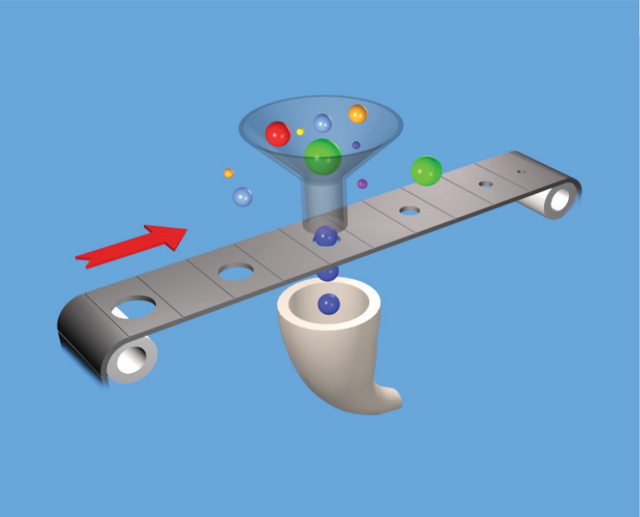
Принцип работы
Одноквадрупольный масс-анализатор (SQ)
Ионы, образующиеся в источнике ионов, поступают в масс-анализатор.
Квадрупольный масс-анализатор осуществляет последовательное сканирование, пропуская в каждый момент времени только ионы с каким-то определенным отношением m/z.
Остальные ионы теряются.
m/z — отношение массы к заряду:
  Масса иона (Да или а. е. м. ), отнесенная
  к его заряду
  Получаемая информация: только исходныймасс-спектр
Внешний источник ионизации
Детектор
Квадрупольный масс-фильтр
Принципиальная модель одноквадрупольного
режима
Содержание

Slide 27
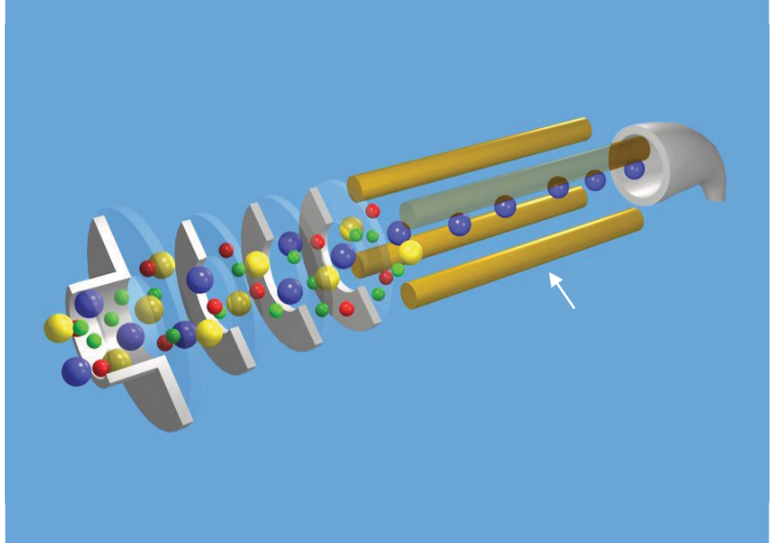
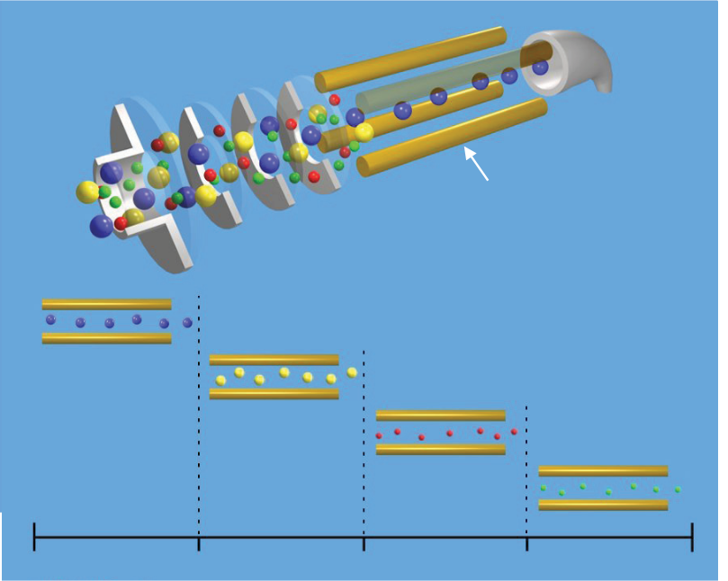
Принцип работы
Одноквадрупольный масс-анализатор (SQ)
Мониторинг выбранного иона (SIM)
Режим сканирования
Масс-анализатор осуществляет последовательное сканирование, позволяя попасть на детектор ионам с каждой из величин m/z
в выбранном диапазоне масс
Масс-анализатор настроен таким образом,
что пропускает к детектору
ионы лишь с определенным
соотношением m/z
Масс-анализатор настроен на пропускание к детектору ионов только с заданным соотношением m/z
Отслеживается нужный ион с определенным отношением m/z. Режим SIM на одноквадрупольном МС имеет лучшую чувствительность для проведения количественного анализа, однако обладает недостаточной специфичностью в отношении аналитов.
Время (мкс) --->
В режиме сканирования квадрупольный масс-анализатор осуществляет последовательное сканирование, пропуская к детектору в каждый
момент времени только ионы с каким-то одним соотношением m/z.
Содержание

Slide 28
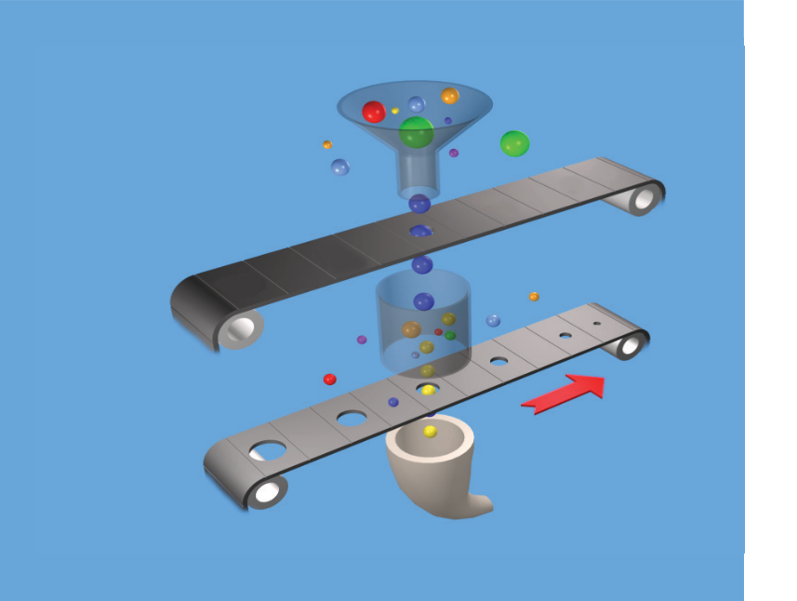
Принцип работы
Трехквадрупольный масс-анализатор (QQQ)
Ионы, образующиеся в источнике ионов, поступают в масс-анализатор.
Анализатор, состоящий из трех квадруполей (Q1–Q3), может работать в нескольких режимах, выдавая разную информацию.
Обычный режим работы таков:
Q1: используется как фильтр для ионов
с определенным отношением m/z
(ионы-предшественники)
Q2: используется в качестве ячейки соударений для фрагментации ионов-предшественников и образования дочерних ионов
Q3: может работать в режиме мониторинга выбранных реакций (SRM или MRM), пропуская ионы только
с определенным соотношением m/z, или в режиме сканирования (сканирование дочерних ионов)
  Получаемая информация: исходный масс-спектр
  и данные тандемной масс-спектрометрии (МС-МС)
Ионизация вне анализатора
Квадрупольный фильтр ионов-предшественников Q1
Ячейка соударений
Квадрупольный фильтр дочерних ионов Q3
Детектор
Принципиальная модель трехквадрупольного режима
На схеме показан режим SRM
Содержание

Slide 29
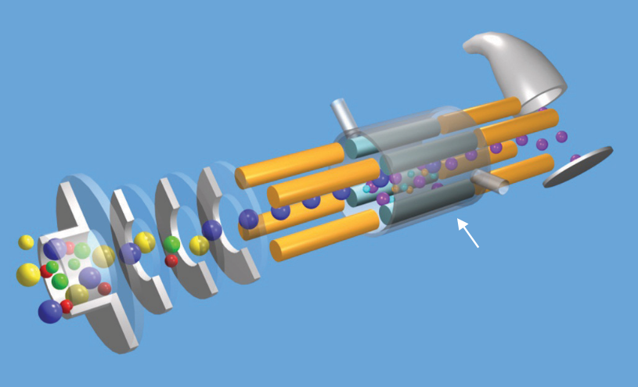
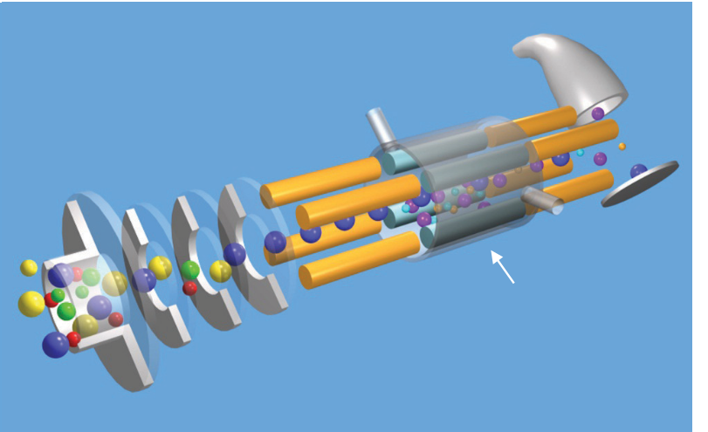
Принцип работы
Трехквадрупольный масс-анализатор (QQQ)
Мониторинг множественных реакций (MRM)
Режим МС-МС со сканированием
в полном диапазоне
Ячейка соударений, использующая азот
Ячейка соударений, использующая азот
Ячейка соударений, использующая аргон.
Ионы-предшественники с определенным соотношением m/z проходят в ячейку соударений. Фрагментные ионы образуются при столкновении
с атомами азота. Q3 настроен на пропускание конкретного фрагментного иона с определенным соотношением m/z. Обладая высокой чувствительностью, этот метод используется для количественного определения.
Отличие режима сканирования в полном диапазоне от режима SRM/MRM состоит в осуществлении сканирования. Q3 сканирует последовательно, пропуская к детектору в каждый момент времени ионы только с определенным соотношением m/z. Образуется спектр дочерних ионов. По сравнению с SRM/MRM этот режим менее чувствительный.
Содержание

Slide 30
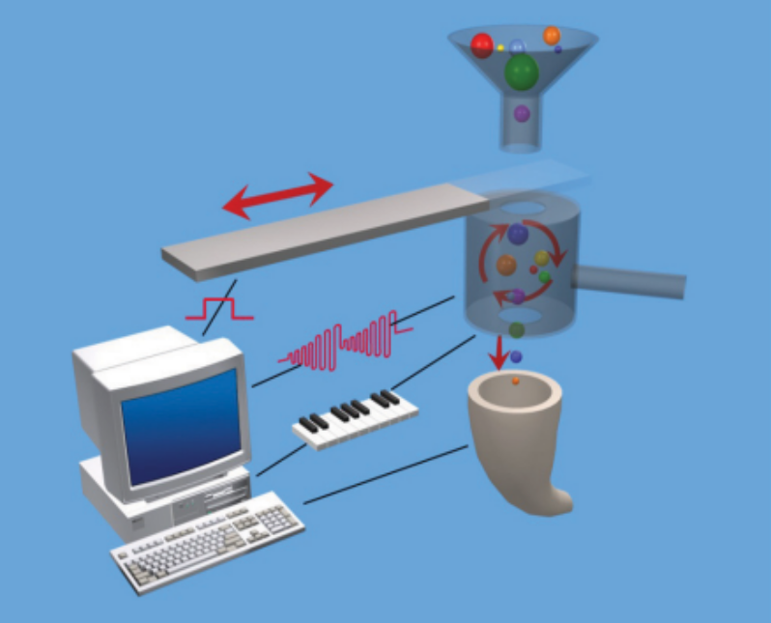
Принцип работы
Ионная ловушка (IT)
Ионы, образующиеся в источнике ионов, поступают в масс-анализатор. Все ионы выбранного знака, попадающие
в выбранный диапазон масс, могут одновременно удерживаться в ловушке. До детектирования ионы в ловушке могут подвергаться различным манипуляциям, например нескольким последовательным стадиям выделения определенных ионов
и их фрагментации.
Вместо четырех параллельных стержней ионная ловушка состоит из кольцевого электрода и двух торцевых электродов, совместно образующих ловушку.
  Получаемая информация: исходный масс-спектр и данные МС-МС
Принципиальная модель ионной ловушки
Содержание

Slide 31
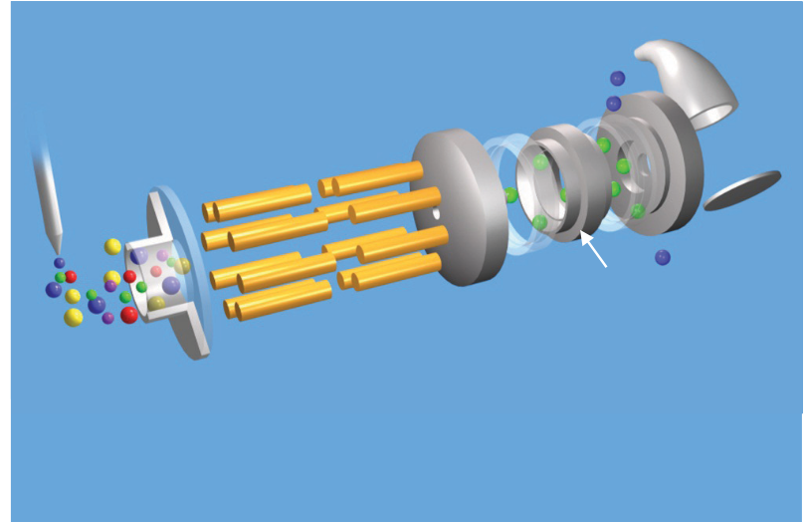
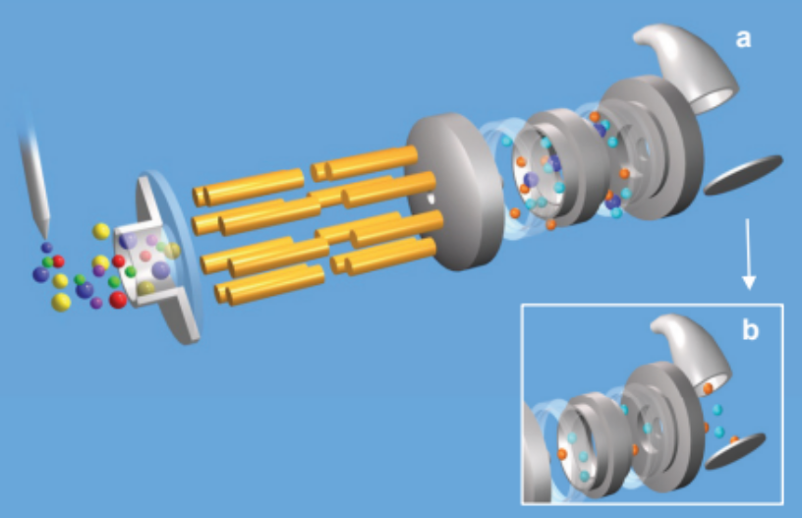
Принцип работы
Ионная ловушка (IT)
Шаг 1. Выделение иона-предшественника
Шаг 2. Фрагментация иона-предшественника
a
Ионная ловушка
После завершения поступления и накопления ионов подается потенциал на запирающий электрод, прекращая поступление ионов в масс-анализатор. Затем подаются импульсы такой формы, чтобы удалить из ловушки ионы, отличающиеся по массе от иона-предшественника.
Резонансное возбуждение иона-предшественника вызывает его столкновительную диссоциацию (CID) и образование дочерних ионов (а). В режиме сканирования в полном диапазоне дочерние ионы экстрагируются из ловушки и направляются
к детектору (b).
Содержание

Slide 32
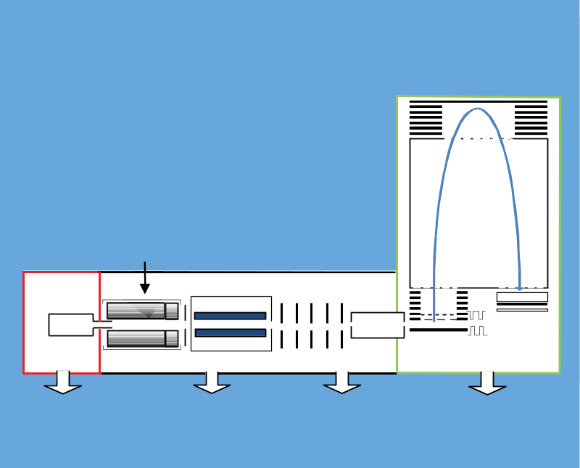
Принцип работы
Времяпролетный масс-анализатор (TOF)
Ионы, образующиеся в источнике ионов, поступают в масс-анализатор.
Составные части анализатора:
Масс-фильтр (Q1), опционально
Времяпролетная труба
Ячейка соударений (приборы Q-TOF)
После прохождения ионами квадруполя или ячейки соударений они поступают в устройство импульсного ввода ионов. Импульсом высокого напряжения ионы ускоряются во времяпролетную трубу. Ионное зеркало на конце трубы отражает ионы, направляя их на детектор, который фиксирует время их пролета.
Получаемая информация:
TOF: только исходный масс-спектр
Q-TOF: исходный масс-спектр и данные МС-МС
Ионное зеркало
Квадрупольный масс-фильтр (Q1)
Ионный источник
Оптика переноса
Ионный детектор
Ячейка соударений
Устройство импульсного ввода ионов
К турбомолекулярному насосу 1b
К турбомолекулярному насосу 1a
К турбомолекулярному насосу 2
К турбомолекулярному насосу 3
Принципиальная схема времяпролетного
масс-спектрометра
Источник: Времяпролетный масс-спектрометр
На схеме показан прибор Q-TOF
Содержание

Slide 33
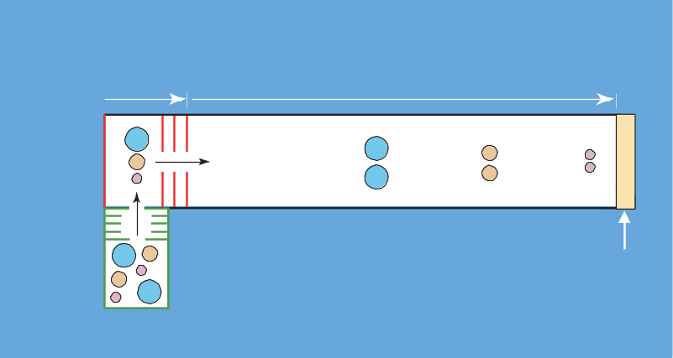
Принцип работы
Времяпролетный масс-анализатор (TOF)
Каждой массе соответствует свое время пролета (t), которое определяется энергией (E),
до которой ион был ускорен, пройденным расстоянием (d) и соотношением m/z.
Исходя из уравнения, можно сделать вывод, что при одинаковой кинетической энергии ионы меньшей массы будут разгоняться до больших скоростей, чем более тяжелые ионы. Ионы меньшей массы достигают детектора раньше.
Скорость (и, следовательно, масса) определяется измерением времени, затраченным ионом для достижения детектора.
зависимость массы (m)
определяется уравнением:
Ускоряющая энергия (E)
Дистанция пролета (d)
зависимость скорости (v)
определяется уравнением:
Устройство импульсного ввода ионов
Ионная оптика
Времяпролетная труба
Ионный источник
б
уравнение 1
Детектор
Содержание

Slide 34
Принцип работы
Времяпролетный масс-анализатор (TOF)
Во втором уравнении дано привычное выражение для скорости (v), равное дистанции (d), разделенной на время (t):
Объединяя уравнения 1 и 2, получаем:
Для данной энергии (E) и дистанции масса иона прямо пропорциональна квадрату его времени пролета. Величины E и d, которые поддерживают постоянными, можно объединить коэффициентом A, что приведет к упрощенному уравнению:
Для повышения точности измерения необходимо учесть время задержки, связанное
с подачей импульса высокого напряжения:
В итоге получают уравнение:
Содержание

Slide 35
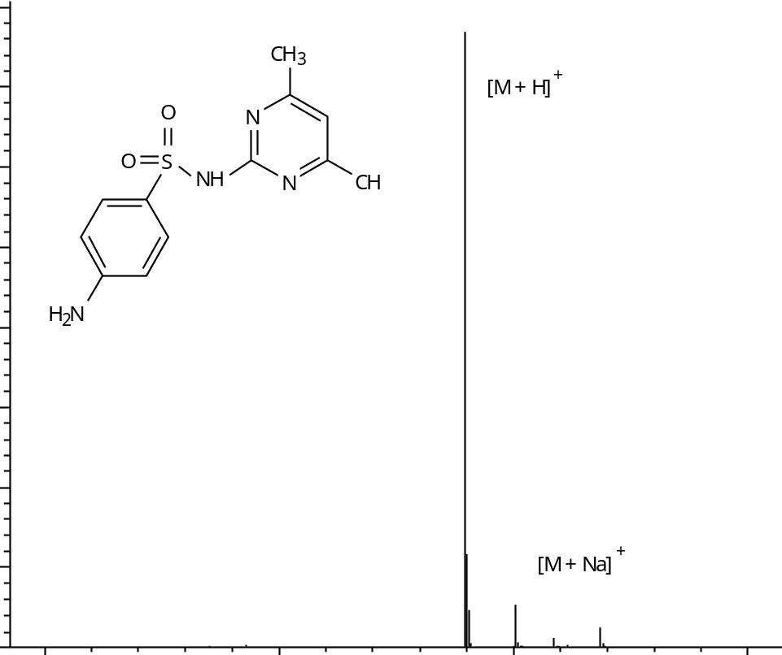
Результаты
Пример 1
279,1
Масс-спектр сульфаметазина, полученный с помощью
одноквадрупольного масс-анализатора
Молекулярная формула: C₁₂H₁₄N₄O₂S
[M+H]⁺: 279,33
Масс-спектр сульфаметазина
Источник: G1960-90083 (стр. 17)
350 000
300 000
250 000
200 000
150 000
100 000
50 000
0
280,0
301,0
281,0
100
200
300
m / z
Содержание

Slide 36
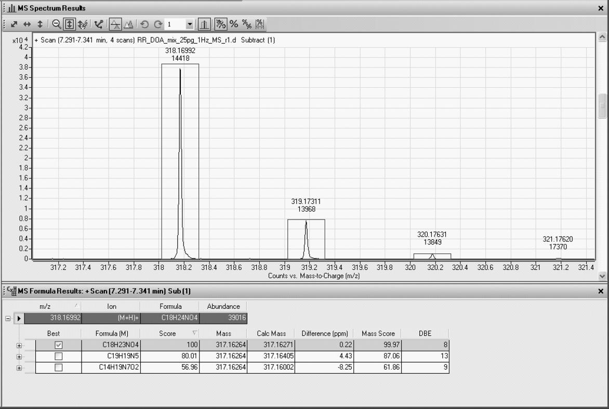
Результаты
Пример 2
Масс-спектр кокаэтилена, полученный с помощью
времяпролетного
масс-анализатора прибора типа Q-TOF
Молекулярная формула: C₁₈H₂₃NO₄
[M+H]⁺: 318,387
Масс-спектр кокаэтилена
Источник: Сравнение нескольких методик
ЖХ-МС для применения в токсикологии (рис. 36, стр. 37)
Содержание

Slide 37
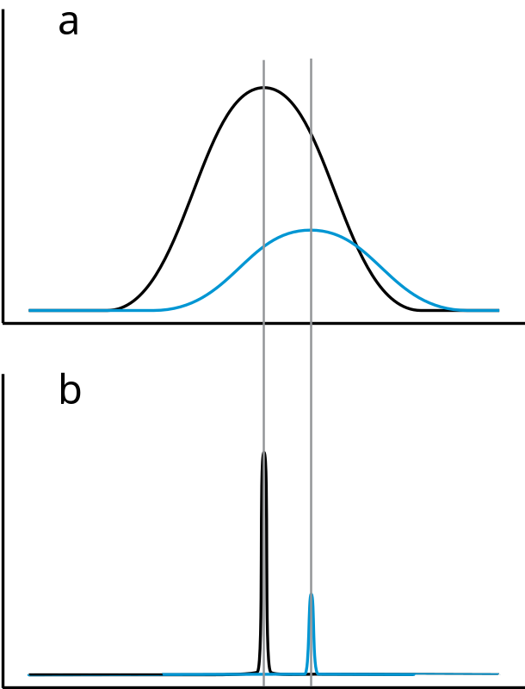
Результаты
Сравнение масс-спектрометров: одноквадрупольного и времяпролетного с высоким разрешением
Использование одно- или трехквадрупольного МС позволяет получить данные о массах на допустимом уровне точности (с низким разрешением),
тогда как использование времяпролетного МС позволяет получить высокоточные данные о массах (с высоким разрешением).
Для обеспечения наибольшей точности определения массы, необходима непрерывная калибровка прибора
с времяпролетным анализатором (TOF). Обычно погрешность измерений находится в пределах нескольких миллионных долей.
Обладая достаточными разрешением и точностью измерения масс, времяпролетный масс-спектрометр (TOF) может надежно определять элементный состав.
Низкая разрешающая способность
Целевая масса
Интенсивность сигнала
Интерференция
Высокая разрешающая способность
Целевая масса
Интенсивность сигнала
Интерференция
Масса
Иллюстрация разрешающей способности
одноквадрупольного (a)
и времяпролетного масс-анализаторов (b)
Источник: 5989-2549RU (стр. 14)
Содержание

Slide 38
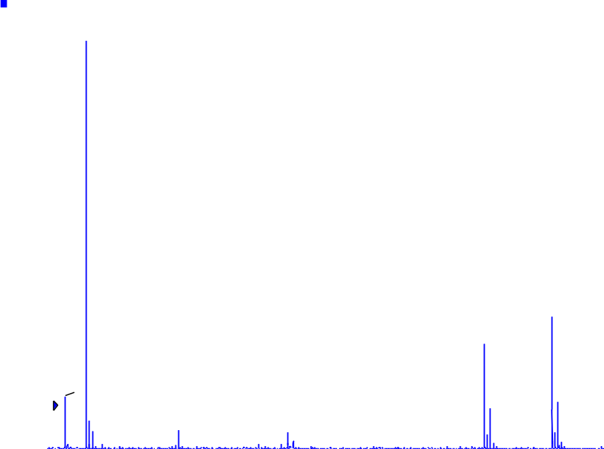
Результаты
Сравнение масс-спектрометров: одноквадрупольного и времяпролетного (TOF)
Типичный масс-спектр для одноквадрупольного масс-спектрометра
Типичный масс-спектр для времяпролетного масс-спеткрометра (TOF)
279,1
TOF-МС, режим положительных ионов: Эксперимент 2, интервал времени удерживания от 0,932 до 1,007 мин из образца sulfa 284 a.wiff Agilent
100%
156,0116
Макс. 48 000 отсчетов
350 000
300 000
250 000
200 000
150 000
100 000
50 000
0
307,0027
280,0
285,0207
301,0
149,0242
309,0000
281,0
100
200
300
m / z
m/z (а. е. м.)
Масс-спектр сульфаметазина
Источник: G1960-90083 (стр. 17)
Масс-спектр сульфохлорпиридазина с ионами аддуктов
и фрагментными ионами. Источник: 5989-2549RU (стр. 25)
Содержание

Slide 39
Результаты
Многозарядные ионы и деконволюция
Образование многозарядных ионов зависит от анализируемой молекулы и метода ионизации.
Ионизация небольших молекул и использование метода ХИАД дает однозарядные ионы:
  Измеренное соотношение m/z соответствует молекулярной массе с поправкой
  на вычитание (положительно заряженный ион) или добавление (отрицательно заряженный ион) массы носителя заряда.
Ионизация крупных молекул (пептидов, белков) методом ИРЭП может привести
к образованию многозарядных ионов вследствие наличия более одного положения, способного принимать заряд (в результате протонирования или депротонирования):
Это делает крупные молекулы, такие как антитела (масса свыше миллиона Да), пригодными для масс-спектрального анализа, поскольку анализируемые ионы попадают в легче поддающийся измерению диапазон m/z.
Для вычисления истинной молекулярной массы по измеренному соотношению m/z необходим соответствующий математический алгоритм. Такой процесс известен как деконволюция.
Содержание

Slide 40
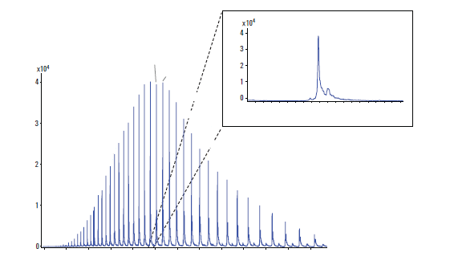
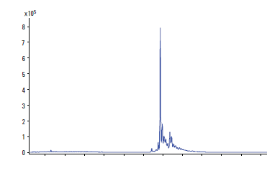
Результаты
Многозарядные ионы и деконволюция — примеры
Ожидаемая масса немодифицированной глутаминсинтетазы:
51 772,7 а. е. м.
1177,68
1205,06
Abundance
1117,6
1233,73
51772,87
1126,52
1263,80
1102,58
1295,38
1170
1180
1190
1328,53
Отношение массы к заряду (m/z)
1057,61
1363,47
1016,17
1400,31
996,67
1439,18
Интенсивность сигнала
Интенсивность сигнала
1480,25
977,87
922,01
700
800
900
1 000
1 100
1 200
1 300
1 400
1 500
1 600
1 700
1 800
1 900
50 600
50 800
51 000
51 200
51 400
51 600
51 800
52 000
52 200
52 400
52 600
52 800
Отношение массы к заряду (m/z)
Масса (u)
Масс-спектр экспрессированной глутаминсинтетазы
Источник: Точное измерение массы молекул с помощью ВЭЖХ-МС с времяпролетным масс-спектрометром для подтверждения молекулярной массы нативных белков (рис. 1, стр. 4)
Масс-спектр экспрессированной глутаминсинтетазы после деконволюции
Содержание

Slide 41
Сокращения
Сокращение | Определение
CID | Индуцированная столкновениями диссоциация
D | Допант, используемый в методе ФИАД
Da | Дальтон
IT | Ионная ловушка
M | Молекулярный ион
MMI | Многорежимная ионизация
MRM | Контроль множественных реакций
MS | Масс-спектрометрия
m/z | Отношение массы к заряду
QQQ | Трехквадрупольный масс-спектрометр
SIM | Мониторинг выбранного иона
SH | Молекулы растворителя
Сокращение | Определение
SQ | Одноквадрупольный масс-спектрометр
(Q) - TOF | Времяпролетный
ГХ | Газовая хроматография
ГХ-МС | Газовая хромато-масс-спектрометрия
ЖХ-МС | Жидкостная хромато-масс-спектрометрия
ИРЭП | Ионизация распылением в электрическом поле
ИСП | Индуктивно связанная плазма
МАЛДИ | Матрично-активированная лазерная десорбция/ионизация
ФИАД | Фотоионизация при атмосферном давлении
ХИ | Химическая ионизации
ХИАД | Химическая ионизация при атмосферном давлении
ЭИ | Электронный удар
Содержание

Slide 42
Дополнительная информация
Более подробную информацию о продукции Agilent см. на сайте www.agilent.com или www.agilent.com/chem/academia
Вопросы и предложения по данной презентации отправляйте на адрес academia.team@agilent.com
Публикация | Название | Номер публикации
Руководство пользователя | Трехквадрупольные системы ГХ-МС Agilent серии 7000, Руководство по эксплуатации | G7000-90044
Руководство | Квадрупольные системы ЖХ-МС Agilent серии 6100 — Базовые сведения | G1960-90083
Сборник технической информации | Решения времяпролетной масс-спектроскопии для разработки лекарственных средств — Уверенность в точности измерения массы | 5989-2549RU
Технический обзор | Времяпролетная масс-спектрометрия | 5990-9207RU
Применения | Точное измерение массы молекул с помощью систем ЖХ-МС с времяпролетным масс-спектрометром для подтверждения молекулярной массы нативных белков | 5989-7406RU
Применения | Сравнение нескольких методик ЖХ-МС для применения в токсикологии | 5990-3450RU
Видео | www.agilent.com/chem/teachingresources
Схемы и фотографии | www.agilent.com/chem/teachingresources
Содержание

Slide 43

СПАСИБО ЗА ВНИМАНИЕ
Номер публикации 5991-5423RU

